Slide 1






"MAʼRIFAT"
tahririyati reklama narxlari taqdimoti

Slide 2


Reklama turlari:
1
4
  EʼLON
  MATNLI REPORTAJ
2
5
  REKLAMA BANNERLARI
  FOTOREPORTAJ
3
6
  PR MAQOLA
  VIDEOREPORTAJ

Slide 3



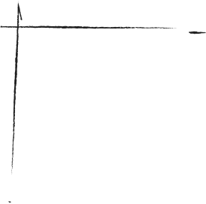
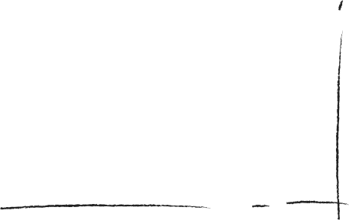
Gazeta uchun reklama shakllari
Sahifaning chorak qismi hajmida:
rangli — 675 000 so‘m
rangsiz — 600 000 so‘m
Sahifaning yarim qismi hajmida:
rangli — 1 mln 250 ming so‘m
rangsiz — 1 mln 100 ming so‘m
Bir sahifa hajmida:
rangli — 2 mln 400 ming so‘m
rangsiz — 2 mln 100 ming so‘m

Slide 4


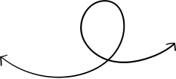

Qisqa eʼlonlar
Gazetada qisqa eʼlonlar (ilmiy ishlar himoyalari, kimnidir tabriklash va h.k) — 100 000 so‘mdan 300 000 (hajmiga qarab) so‘mgacha bo‘lgan summa evaziga joylashtiriladi.

Slide 5

Maqoladan oldin chiqib keladigan shaklda
25 000 so‘m
Saytning pastki qismi uchun
20 000 so‘m
Sayt uchun reklama shakl va narxlari
Saytning o‘rta
qismi uchun
25 000 so‘m
Maqola orasiga joylashtirish
25 000 so‘m
❗️Izoh: reklama narxlari
1 kun uchun belgilangan

Slide 6


Sayt uchun muddatli reklama narxlari
1 oy uchun — 3 mln so‘m (reklama har kuni sayt ostida va maqolalar orasida joylashtiriladi)
3 oy uchun — 8 mln so‘m (reklama har kuni sayt ostida va maqolalar orasida joylashtiriladi)
6 oy uchun — 15 mln so‘m (reklama har kuni sayt ostida va maqolalar orasida joylashtiriladi)

Slide 7

Tadbirlarni reportajlar orqali yoritish
3
Videoreportaj
1
Matnli doimiy reportaj
2
Fotoreportaj
Ahamiyatga molik, tahririyat uchun ham qiziqarli bo‘lgan mavzular (taqdirlash marosimlari, press turlar, matbuot anjumanlari va h.k) tekinga yoritiladi
Maktab, universitet, tashkilot va shu kabilarning tadbirlarini videoreportaj shaklida yoritish — 1 mln so‘m. Reportaj tarkibida batafsil maʼlumot va intervyular bo‘ladi.
Maktab, universitet, tashkilot va shu kabilarning tadbirlarini fotoreportaj shaklida yoritish — 500 000 so‘m.

Slide 8


PR maqolalar
Biror tashkilot haqida
Tayyor maqolani gazetaga joylashtirish — 500 000 so‘m
Maqola yozib gazetaga joylashtirish — 750 000 so‘m
Tayyor maqolani saytga joylashtirish —
1 mln so‘m
Maqola yozib saytga joylashtirish —
1 mln 500 ming so‘m

Slide 9





Videointervyu
Podkast
Biror mavzu yoki ma'lum shaxs faoliyati yuzasidan reklamaga asoslangan videointervyu. YouTube, Instagram, Facebook va Telegram tarmoqlaridagi sahifalarga joylanadi. Narxi: 2 mln so‘m.
Respondent tanlagan biror mavzu yuzasidan reklamaga asoslangan videopodkast. YouTube, Instagram, Facebook va Telegram tarmoqlaridagi sahifalarga joylanadi. Narxi: 2 mln 500 ming so‘m.

Slide 10





Ijtimoiy tarmoqlardagi sahifalarda reklama
  Telegram:
tayyor reklama postini 24 soatga joylash - 500 ming so‘m;
reklama posti tayyorlab 24 soatga joylash - 750 ming so‘m;
tayyor reklama postini doimiyga joylash - 1mln so‘m;
reklama postini tayyorlab doimiyga joylash - 1 mln 250 ming so‘m.

Slide 11
Chegirmalar
Har qanday reklama tarifi
● 6 oy davomida sotib olinganda 10 %
● 1 yil davomida sotib olinganda 15 %
chegirmalar qo‘llaniladi

Slide 12



Murojaat uchun:
T.me/marifat_rek
+998903472874
+998944850204

